Slide 1
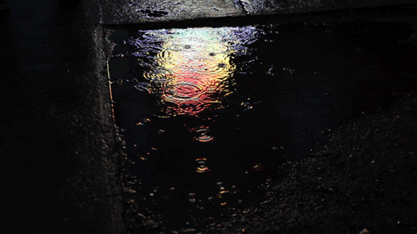








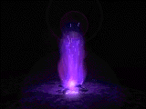

Así te busco amor
Así te busco, amor, impenitente,
mientras cada mañana, es la primera
en que mi mano encuentra tu vacío
En los reflejos, breves y sutiles
con que el sol de la tarde el mar araña,
En la voz de cristal que mi oído engaña,
mezclada entre las risas infantiles
En las nubes te busco en los perfiles
que esculpe sobre el cielo la montaña.
En el canto del ave que se ensaña
gritándome tu nombre en los cantiles
Y es que el tiempo, a tu ausencia, indiferente,
me hace seguir, contra corriente, el río,
hasta que halle tu rastro o Dios lo quiera
jrvg
jrvallegomez@outlook.es

Slide 2







¿Te ha gustado?
Puedes ver más entrando
Aquí
Además puedes recibir powerpoints en tu correo electrónico suscribiéndote aquí:
…

